Slide 1
Lập trình Python cơ bản Bài 3: Toán tử
Phòng LT – Mạng
https://csc.edu.vn/lap-trinh-va-csdl

Slide 2
Nội dung
Toán tử
‹#›
Notes:
‹#›

Slide 3
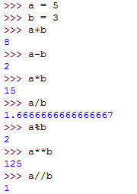
Toán tử
Toán tử số học (Arithmetic Operators)
Toán tử | Mô tả | Ví dụ
+ | Cộng a+b
- | Trừ a-b
* | Nhân a*b
/ | Chia a/b
% | Chia dư a%b
** | a mũ b
// | Thực hiện phép chia, làm tròn cận dưới (Floor Division)
‹#›

Slide 4
Toán tử
Toán tử so sánh (Comparison Operators)
So sánh giá trị của hai toán hạng và kết quả trả về là kiểu boolean (True hoặc False)
Ứng dụng trên toán hạng kiểu số
Được sử trong các cấu trúc điều kiện và cấu trúc lặp (if, while và for)
‹#›

Slide 5
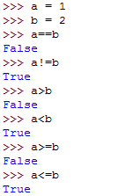
Toán tử
Toán tử so sánh (Comparison Operators)
Toán tử | Mô tả | Ví dụ
== | So sánh bằng
!= | So sánh khác
> | So sánh lớn hơn
< | So sánh nhỏ hơn
>= | So sánh lớn hơn hoặc bằng
<= | So sánh nhỏ hơn hoặc bằng
‹#›

Slide 6
Toán tử
Toán tử gán (Assignment Operators)
Toán tử | Mô tả | Ví dụ
= | Gán toán hạng thứ hai cho toán hạng thứ nhất | c = a
+= | Cộng toán hạng sau vào toán hạng đầu và gán kết quả cho toán hạng đầu | c += a ↔ c = c + a
-= | Trừ toán hạng sau khỏi toán hạng đầu và gán kết quả cho toán hạng đầu | c -= a ↔ c = c - a
*= | Nhân toán hạng sau vào toán hạng đầu và gán kết quả cho toán hạng đầu | c *= a ↔ c = c * a
/= | Chia toán hạng sau vào toán hạng đầu và gán kết quả cho toán hạng đầu | c /= a ↔ c = c / a
‹#›

Slide 7
Toán tử
Toán tử gán (Assignment Operators)
Toán tử | Mô tả | Ví dụ
%= | Chia và lấy phần dư của toán hạng sau vào toán hạng đầu và gán kết quả là toán hạng đầu | c %= a ↔ c = c % a
**= | Thực hiện phép tính số mũ và gán kết quả cho toán hạng đầu | c **= a ↔ c = c ** a
//= | Thực phép chia làm tròn cận dưới và gán kết quả cho toán hạng đầu | c //= a ↔ c = c // a
‹#›

Slide 8
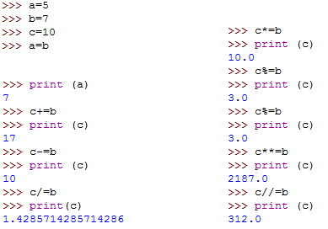
Toán tử
Toán tử gán (Assignment Operators)
‹#›

Slide 9
Toán tử
Toán tử Bitwise (Bitwise Operators)
Thao tác trên chuỗi bit
Toán hạng biểu diễn sang chuỗi bit
‹#›

Slide 10
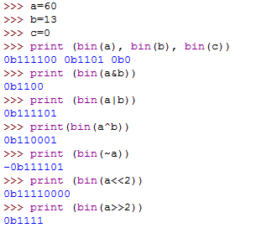
Toán tử
Toán tử Bitwise (Bitwise Operators)
Toán tử | Mô tả | Sử dụng | Ví dụ
& | AND | a & b
| | OR | a | b
^ | XOR | a ^ b
~ | Đảo bit | ~a
<< | Dịch trái | a << = b
>> | Dịch phải | a >> = b
‹#›

Slide 11
Toán tử
Toán tử Bitwise (Bitwise Operators)
op1 | op2 | op1 & op2
0 | 0 | 0
0 | 1 | 0
1 | 0 | 0
1 | 1 | 1
op1 | op2 | op1 | op2
0 | 0 | 0
0 | 1 | 1
1 | 0 | 1
1 | 1 | 1
op1 | op2 | op1 ^ op2
0 | 0 | 0
0 | 1 | 1
1 | 0 | 1
1 | 1 | 0
‹#›

Slide 12



Toán tử
Toán tử logic (Logical Operators)
Toán tử | Mô tả | Ví dụ
and | Phép toán luận lý VÀ (AND) trên 2 giá trị. Kết quả là True nếu cả 2 giá trị đều là True
or | Phép toán luận lý HOẶC(OR) trên 2 giá trị. Kết quả là True nếu 1 trong 2 giá trị là True
not | Phủ định True thành False và ngược lại
‹#›

Slide 13
Toán tử
Toán tử logic (Logical Operators)
and (AND) or (OR)
op1 | op2 | op1 and op2
True | True | True
True | False | False
False | True | False
False | False | False
op1 | op2 | op1 or op2
True | True | True
True | False | True
False | True | True
False | False | False
‹#›
Notes:
‹#›

Slide 14
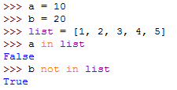
Toán tử
Toán tử thành phần (Membership Operators)
Toán tử | Mô tả | Ví dụ
in | Trả về True nếu tìm thấy giá trị trong danh sách cụ thể, ngược lại trả về False.
not in | Trả về true nếu không tìm thấy giá trị trong danh sách cụ thể, ngược lại trả về False.
‹#›

Slide 15
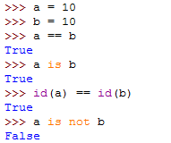
Toán tử
Toán tử định danh(Identity Operators)
Toán tử | Mô tả | Ví dụ
is | Trả về True nếu các biến ở cả hai bên toán tử cùng trỏ đến cùng một đối tượng, ngược lại trả về False
is not | Trả về False nếu các biến ở cả hai bên toán tử cùng trỏ đến cùng một đối tượng, ngược lại trả về False
‹#›

Slide 16
Toán tử
Độ ưu tiên toán tử
Operator | Description
** | Exponentiation (raise to the power)
~ + - | Ccomplement, unary plus and minus (method names for the last two are +@ and -@)
* / % // | Multiply, divide, modulo and floor division
+ - | Addition and subtraction
>> << | Right and left bitwise shift
& | Bitwise 'AND'td>
^ | | Bitwise exclusive `OR' and regular `OR'
<= < > >= | Comparison operators
<> == != | Equality operators
= %= /= //= -= += *= **= | Assignment operators
is is not | Identity operators
in not in | Membership operators
not or and | Logical operators
‹#›

Slide 17
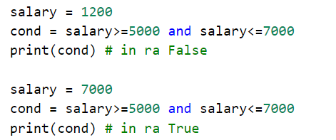
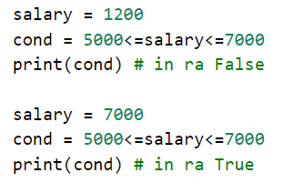


Toán tử
Một số ví dụ
‹#›

Slide 18
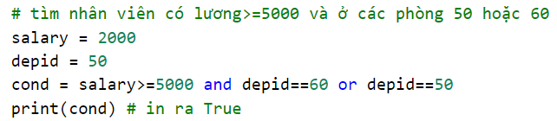
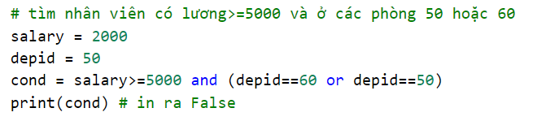
Toán tử
Một số ví dụ
(
)
‹#›

Slide 19

‹#›

